Slide 1
Конспект подгруппового (индивидуального) логопедического занятия 1 класса
Тема: Звук и буква А, О, У, И

Slide 2
Задачи
1. Формировать речевой голос, отрабатывать четкое произношение и артикуляцию звуков
[а, о, у, и].
2. Развивать мелкую и общую моторику.
3. Воспитывать умение доводить начатое до конца.

Slide 3
Оборудование
зеркало, пиктограммы, схема самомассажа языка, азбука, кубики-символы [а, о, у, и], пособие на развитие дыхания «Сдуй снежинку», карточки с буквами А, О, У, И, музыкальная копилка звуковая игра «Повтори песенку», картинки с сочетанием гласных: ау, уа, иа, карточки для игры «Допиши букву».

Slide 4
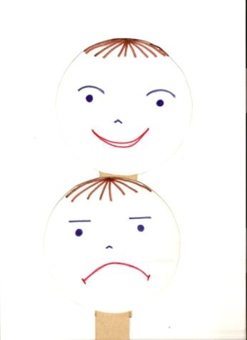
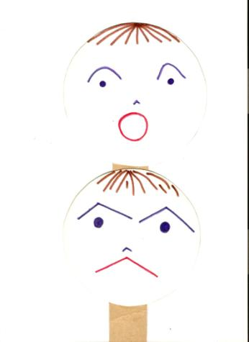
Психогимнастика «Повтори эмоции»

Slide 5
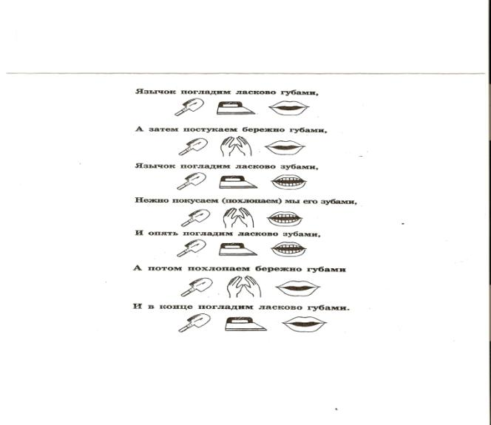
Артикуляционная гимнастика: самомассаж языка по схеме

Slide 6
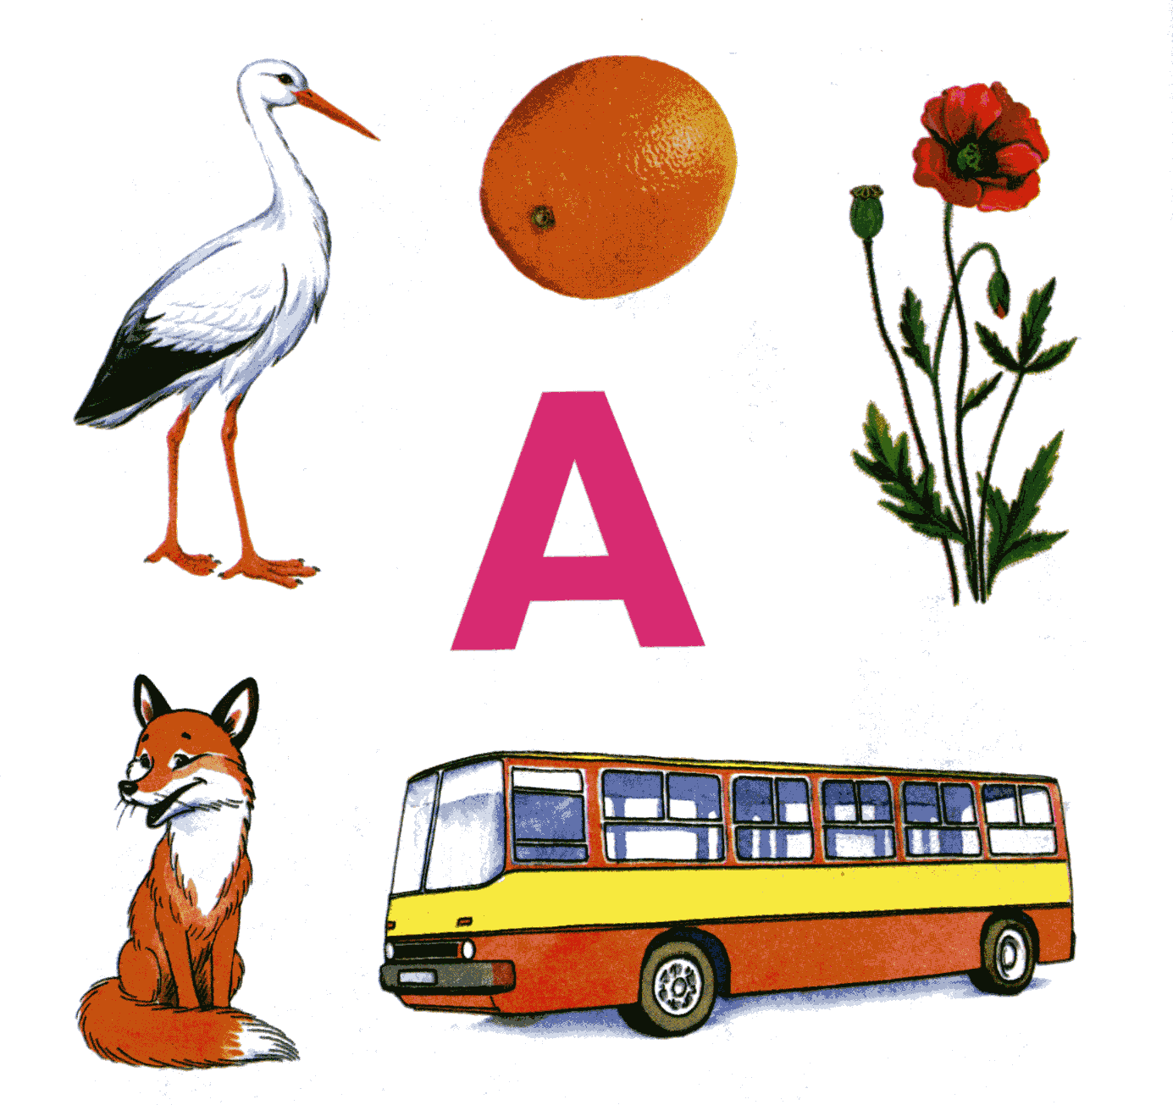
Игра «Определи звук»

Slide 7
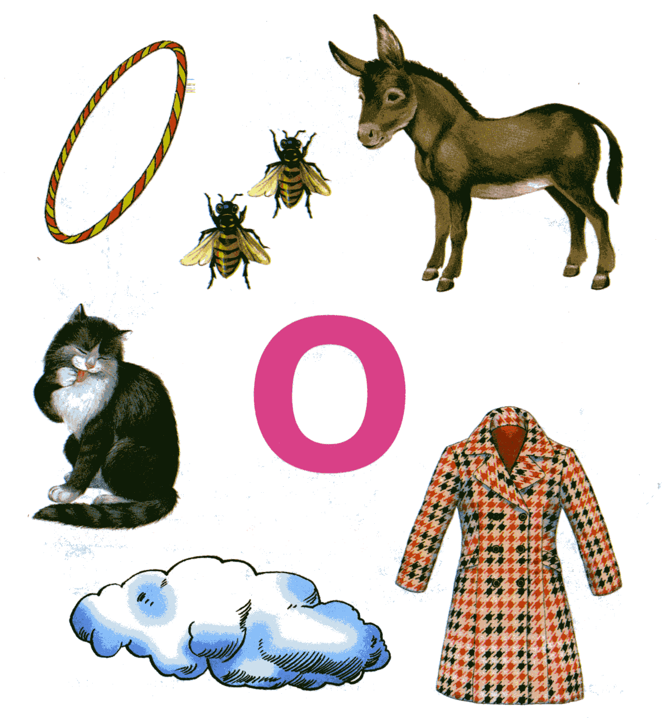

Slide 8
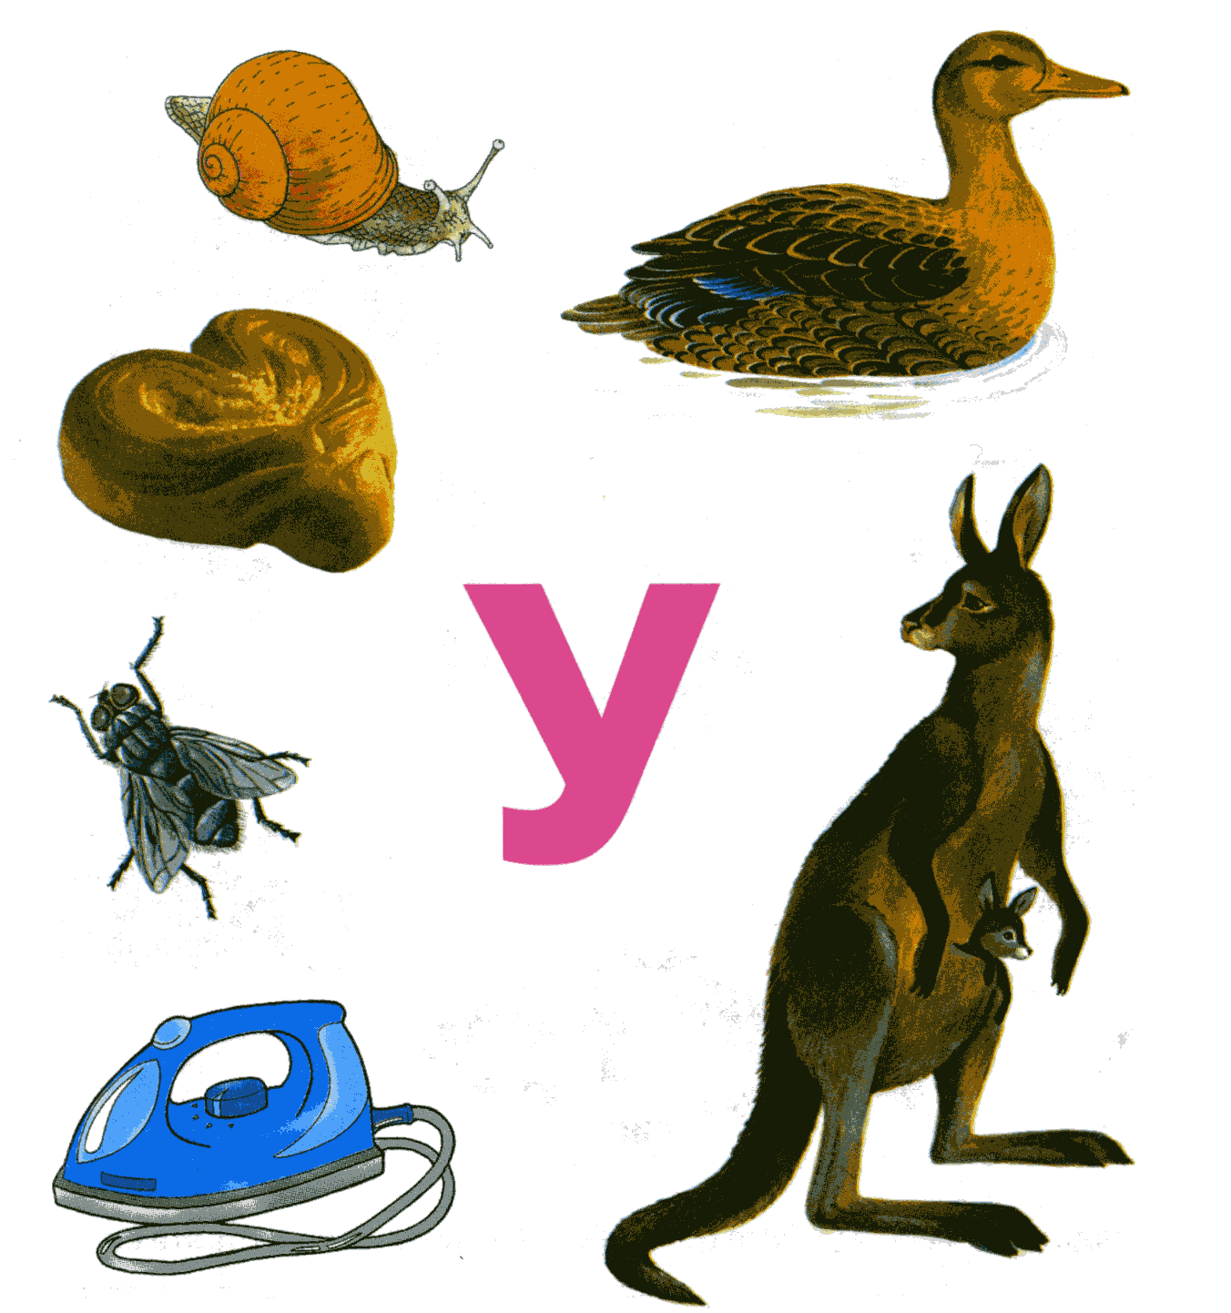

Slide 9
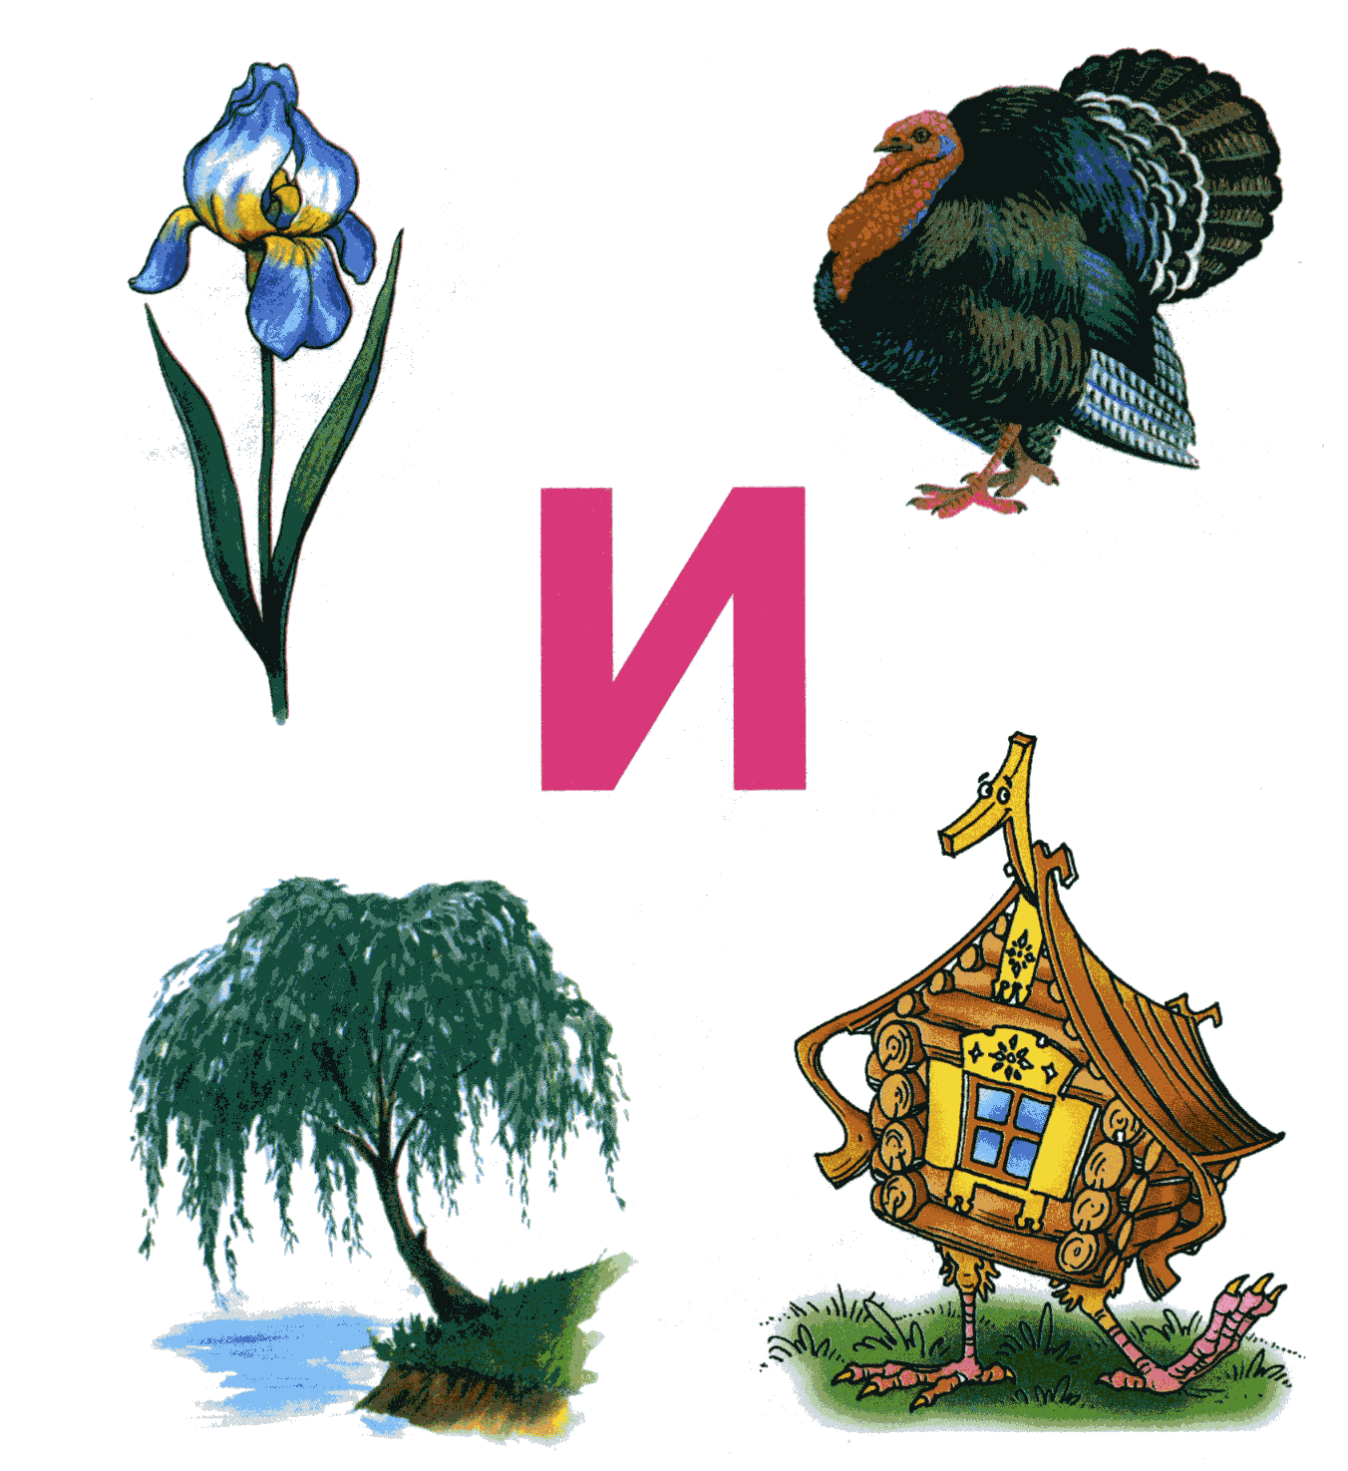

Slide 10
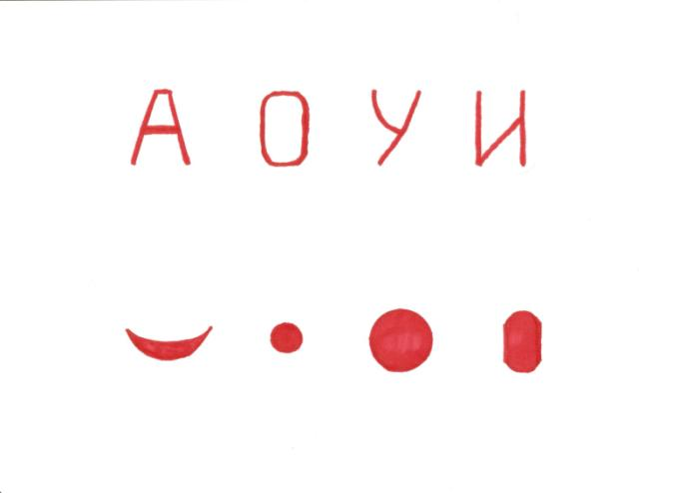
Игра «Соотнеси буквы с символом»

Slide 11
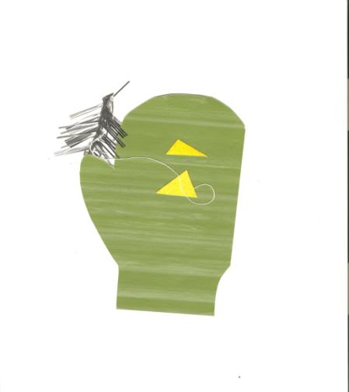
Игра на развитие дыхания «Сдуй снежинку»

Slide 12


Игра на развитие ориентировки на листе бумаги «Назови букву»

Slide 13
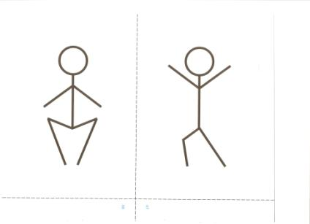
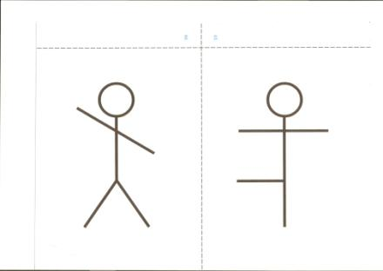
Физминутка «Повтори движение по схеме»

Slide 14
Игра на развитие фонематического слуха «Повтори песенку»

Slide 15
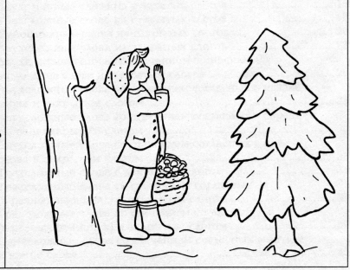
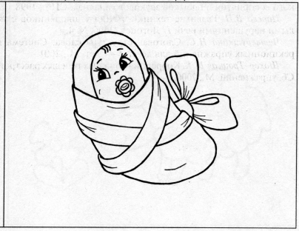
Дидактическая игра «Прочти и назови первый и последний звук»
АУ
УА

Slide 16
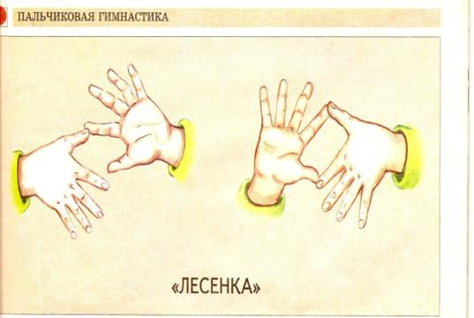
Пальчиковая гимнастика «Лесенка»
Мы по лесенке бежали
И ступенечки считали:
Раз, два, три, четыре,
Раз, два, три, четыре.

Slide 17
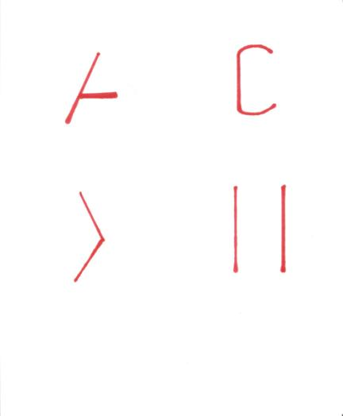
Игра «Допиши букву»

Slide 18
Итог занятия
Игра. «Определи звук по артикуляции»
Дети определяют по артикуляции логопеда звук, который она хочет произнести.
- Ребята, молодцы! Вы хорошо усвоили гласные звуки [А, О, У, И].

